Slide 1
AFYONKARAHİSAR İL MİLLİ EĞİTİM MÜDÜRLÜĞÜ
TÜBİTAK 2204-B ORTAOKUL ÖĞRENCİLERİ ARAŞTIRMA PROJELERİ YARIŞMASI BİLGİLENDİRME TOPLANTISI

Slide 2
AFYONKARAHİSAR İL MİLLİ EĞİTİM MÜDÜRLÜĞÜ
BAŞVURU DÖNEMİ
11 OCAK 2021– 17 ŞUBAT2021 ( Saat: 17.30 )

Slide 3
AFYONKARAHİSAR İL MİLLİ EĞİTİM MÜDÜRLÜĞÜ
1. ÇAĞRININ AMACI VE KAPSAMI
Çağrının amacı, ortaokul öğrenimine devam etmekte olan öğrencileri temel, sosyal ve uygulamalı bilim alanlarında çalışmalar yapmaya teşvik etmek, çalışmalarını yönlendirmek ve mevcut bilimsel çalışmalarının gelişimine katkı sağlamaktır.
Bu çağrı, program kapsamında düzenlenecek olan yarışmaya yönelik kuralları, işlemleri ve yükümlülükleri kapsar.

Slide 4
AFYONKARAHİSAR İL MİLLİ EĞİTİM MÜDÜRLÜĞÜ
2. BAŞVURU KOŞULLARI, BELGELERİ VE YÖNTEMİ
2.1. Başvuru Koşulları
2.1.1 Yarışmaya, Türkiye ve KKTC’de öğrenim gören tüm ortaokul öğrencileri katılabilir.
2.1.2 Yarışmaya her öğrenci yalnızca bir proje ile katılabilir ve her proje en çok üç öğrenci tarafından hazırlanır.
2.1.3 Bir projede sadece bir danışman görev alabilir ve danışman birden fazla projeye danışmanlık yapabilir. Danışman için alan sınırlaması yoktur. Projede danışman olması zorunludur.

Slide 5
AFYONKARAHİSAR İL MİLLİ EĞİTİM MÜDÜRLÜĞÜ
2. BAŞVURU KOŞULLARI, BELGELERİ VE YÖNTEMİ
2.1. Başvuru Koşulları
2.1.4 Aynı ya da başka isimlerle ve/veya aynı ya da benzer içerikle (konuyla) herhangi bir proje yarışmasına, bu yarışmanın son başvuru tarihinden önce başvurusu yapılmış veya katılmış projelerle bu yarışmaya başvuru yapılamaz. Bu kurala uymadığı tespit edilen projeler, hangi aşamada olursa olsun yarışmadan elenir.

Slide 6
AFYONKARAHİSAR İL MİLLİ EĞİTİM MÜDÜRLÜĞÜ
2.1. Başvuru Koşulları
2.1.5 Başvuru sistemine eksik, hatalı veya yanlış belge ve bilgi yüklenmesi, hazırlanan projenin halk sağlığı ve güvenliği için risk teşkil etmesi, insanların kişilik haklarına aykırı çalışma yapılması, projede etnik kökene, kişi veya toplumu karalamaya yönelik içerik bulunması, omurgalılar üzerinde kesi yapılması, kan veya doku alınması, ağız ya da enjeksiyon yoluyla etkisi kesin olarak bilinmeyen tehlikeli ve yabancı madde verilmesi, sağlığı tehdit eden deneyler yapılması durumlarında proje başvuruları hangi aşamada olursa olsun yarışmadan elenir.

Slide 7
AFYONKARAHİSAR İL MİLLİ EĞİTİM MÜDÜRLÜĞÜ
2.1. Başvuru Koşulları
2.1.6 Başvuru aşamasında yanlış ana alan veya yanlış tematik alan seçilmesi durumunda başvuru süreci bittikten sonra değişiklik yapılmayacak ve projeler başvuru yapılan ana alanda görevlendirilecek jüri tarafından değerlendirilecektir. Proje içeriğinin tematik alanla olan ilişkisi değerlendirmede etkili olacaktır.

Slide 8
AFYONKARAHİSAR İL MİLLİ EĞİTİM MÜDÜRLÜĞÜ
2.2. BAŞVURU İŞLEMLERİ
2.2. Başvuru İşlemi
2.2.1 2021 yılı Ortaokul Öğrencileri Araştırma Projeleri Yarışması Proje Rehberine göre hazırlanan ve tamamlanan projelerin başvuruları 11 Ocak 2021 tarihinde başlar ve 17 Şubat 2021 tarihinde, saat 17.30’da sona erer. Başvurular https://ebideb.tubitak.gov.tr adresinden danışman öğretmen tarafından çevrimiçi olarak yapılır. Danışman öğretmen sisteme kendi kullanıcı adı ve şifresi ile giriş yaparak proje ve öğrenci bilgilerini kaydeder. Başvuru yapabilmek için öğrenciler ve danışman öğretmenin ARBİS’e kayıtlı olması gerekir (Bkz. https://arbis.tubitak.gov.tr).

Slide 9
AFYONKARAHİSAR İL MİLLİ EĞİTİM MÜDÜRLÜĞÜ
2.2. Başvuru İşlemi
2.2.2 Öğrenci/öğrencilerin son altı ay içinde çekilmiş vesikalık fotoğrafları sisteme yüklenir.
2.2.3 Proje çalışması https://www.tubitak.gov.tr/tr/yarismalar/icerik-ortaokul-ogrencileriarastirma-projeleri-yarismasi adresinde bulunan şablon kullanılarak hazırlanır ve tekbir dosya halinde PDF formatında sisteme yüklenir. Proje özeti en az 150, en fazla 250 kelime, proje raporu en az 2, en fazla 20 sayfa olmalıdır. Proje raporu dışında kalan belgeler (bilimsel etik formu, izin belgeleri, fotoğraf, anket vb.) sistemde EK BELGELER kısmına yüklenir.

Slide 10
AFYONKARAHİSAR İL MİLLİ EĞİTİM MÜDÜRLÜĞÜ
2.2.4 Projeye ait video kaydı sisteme eklenebilir. Video eklenmesi zorunlu değildir. Videonun boyutu 10 MB’ı geçmemeli ve FLV formatında olmalıdır.
2.2.5 Başvuru tarihleri içerisinde, çevrimiçi başvuru yapıldıktan sonra değişiklik için onayı kaldırılıp tekrar onaylanmadan bırakılan projeler değerlendirmeye alınmaz.
2.2.6 Başvuru sistemi kapandıktan sonra sistemde öğrenci ve danışman öğretmen bilgileri dâhil hiçbir değişiklik talebi kabul edilmez.

Slide 11
AFYONKARAHİSAR İL MİLLİ EĞİTİM MÜDÜRLÜĞÜ
2.2.7 Başvuru formu bölge koordinatörlerine gönderilmez.
2.2.8 Bölge sergisi aşamasına geçen öğrenciler tarafından e-bideb başvuru sisteminden alacakları başvuru izleme belgesi, muvafakatname ve bilimsel etik ve proje katkı beyan formunu bölge sergileri öncesinde bölge koordinatörlerine gönderilir.

Slide 12
AFYONKARAHİSAR İL MİLLİ EĞİTİM MÜDÜRLÜĞÜ
3. YARIŞMA KATEGORİLERİ
3.Yarışma Kategorileri
3.1 Yarışma;
Biyoloji,
Coğrafya,
Değerler Eğitimi,
Fizik,
Kimya,
olmak üzere 10 alanda düzenlenir. Ana alanların altında yer alan Şekil 1’deki tematik alanlardan birini kapsayacak şekilde projelerin hazırlanması gerekir.
Matematik,
Tarih,
Teknolojik Tasarım,
Türk Dili ve Edebiyatı ve
Yazılım

Slide 13
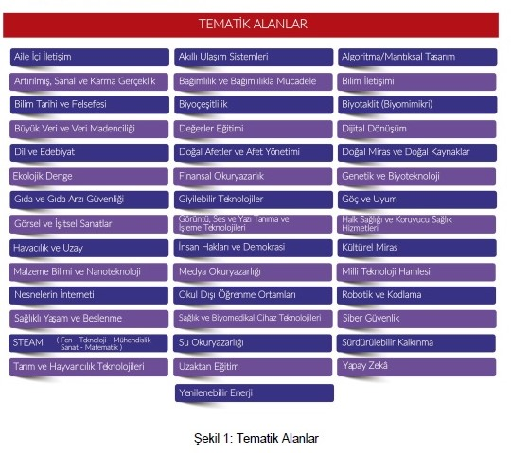
AFYONKARAHİSAR İL MİLLİ EĞİTİM MÜDÜRLÜĞÜ
TEMATİK ALANLAR

Slide 14
AFYONKARAHİSAR İL MİLLİ EĞİTİM MÜDÜRLÜĞÜ
4. DEĞERLENDİRME YÖNTEMİ ve KRİTERLERİ
4.Değerlendirme Yöntemi ve Kriterleri
4.1 Bölgesel yarışmalar, Adana, Ankara, Bursa, Erzurum, İstanbul-Asya, İstanbul-Avrupa, İzmir, Kayseri, Konya, Malatya, Samsun ve Van olmak üzere 12 Bölge Koordinatörlüğü tarafından yürütülür.

Slide 15
AFYONKARAHİSAR İL MİLLİ EĞİTİM MÜDÜRLÜĞÜ
4.Değerlendirme Yöntemi ve Kriterleri
4.2 Öğrenciler tarafından Proje Rehberine göre hazırlanan projeler, ilk olarak 12 bölgede her alan için oluşturulacak alanında uzman jüriler tarafından bilimsel kriterlere göre Şekil 1: Tematik Alanlar değerlendirilir. Değerlendirme sonucuna yargı yolu dışında itiraz kabul edilmez.

Slide 16
AFYONKARAHİSAR İL MİLLİ EĞİTİM MÜDÜRLÜĞÜ
4.3 Projeler Özgünlük ve Yaratıcılık, Bilimsel Yöntem, Sonuç ve Öneriler, Uygulanabilirlik, Yaygın Etki, Raporlama, Sunum gibi kriterlere göre değerlendirilir. Detaylı değerlendirme kriterlerine ve proje rehberine http://www.tubitak.gov.tr/tr/yarismalar/icerik-ortaokul-ogrencileri-arastirma-projeleriyarismasi
İnternet adresinden ulaşılabilir.

Slide 17
AFYONKARAHİSAR İL MİLLİ EĞİTİM MÜDÜRLÜĞÜ
4.4 Ön değerlendirme sonucunda başarılı bulunan projeler, bölgelerde yapılacak sergiye davet edilir. Covid-19 pandemi süreci göz önüne alınarak gerekmesi durumunda bölge ve final sergileri değerlendirmeleri çevrimiçi olarak yapılabilir.
4.5 Takım halinde yarışmaya katılan öğrencilerin bölge ve final sergilerine davet edilmeleri durumunda, sergide ve sunumda tüm öğrencilerin bulunması zorunludur, aksi halde proje yarışmadan elenir.

Slide 18
AFYONKARAHİSAR İL MİLLİ EĞİTİM MÜDÜRLÜĞÜ
4.6 Bölge ve final sergilerinde proje sahibi öğrenciler jüriye sözlü sunum yapacaktır.
Öğrencilerden bu görüşme için bilgisayarda sunum hazırlamaları beklenir. Jüri sunumlarında kullanılacak bilgisayar ve projeksiyon cihazı Bölge Koordinatörü tarafından sağlanır. Sergide kullanılması öngörülen diğer teknik donanım ise proje sahibi öğrenciler tarafından temin edilir.

Slide 19
AFYONKARAHİSAR İL MİLLİ EĞİTİM MÜDÜRLÜĞÜ
5. ÖDÜLLER
5. Ödüller
5.1 Bölgelerde yapılacak yarışmalarda başarılı bulunan projelere Bölge Birinciliği, İkinciliği ve Üçüncülüğü ödülleri verilir. Bölge Birincileri yarışmanın final aşamasına davet edilir. Final Yarışmasında başarılı bulunan projelere Birincilik, İkincilik, Üçüncülük ve Teşvik ödülü verilebilir. Bölge ve final yarışmalarında ödül alan öğrencilere para ödülü ve başarı belgesi, danışman öğretmenine para ödülü verilir.
Bölge ve Final Yarışmalarında verilecek ödül ücretleri
http://tubitak.gov.tr/tr/yarismalar/icerik-ortaokul-ogrencileri-arastirma-projeleriyarismasi adresinde yayınlanır.

Slide 20
AFYONKARAHİSAR İL MİLLİ EĞİTİM MÜDÜRLÜĞÜ
6. ÇAĞRI TAKVİMİ
6. Çağrı Takvimi (Başvuru ve Sergi Tarihleri)
6.1 Yarışma için yılda bir kez başvuru alınır. Yarışma kapsamında önce 12 bölge merkezinde bölge sergisi düzenlenir, sonrasında final sergisi yapılır. Aşağıdaki Şekil 2’de süreç özetlenmiştir.

Slide 21
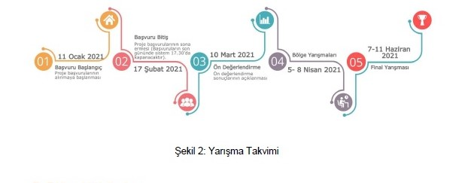
AFYONKARAHİSAR İL MİLLİ EĞİTİM MÜDÜRLÜĞÜ
YARIŞMA TAKVİMİ

Slide 22
AFYONKARAHİSAR İL MİLLİ EĞİTİM MÜDÜRLÜĞÜ
7. DİĞER HÜKÜMLER
7. Diğer Hükümler
7.1 Düzenlenecek sergilerin yeri ve tarihleri ilgililere e-posta yoluyla bildirilir, ayrıca yarışmanın web sayfasında yayınlanır. Sergilerin yapılacağı illerin dışından gelecek öğrenciler ile okul müdürlüklerince görevlendirilecek olan her proje için bir öğretmenin konaklama ve geliş-dönüş yol giderleri TÜBİTAK tarafından belirlenen rayiç bedel üzerinden karşılanır. Proje sahibi öğrencilerin yarışma süresince tüm sorumluluğu okul müdürlüğü tarafından görevlendirilen öğretmene aittir.

Slide 23
AFYONKARAHİSAR İL MİLLİ EĞİTİM MÜDÜRLÜĞÜ
7.2 Yarışma ile ilgili gerekli belgeler, TÜBİTAK tarafından öğrenci, danışman ve okul müdürlüklerine e-posta olarak gönderilir. Yarışma süresince öğrenci ve danışmanların ARBİS’e kayıtlı e-posta adreslerini takip etmeleri gerekir.
7.3 Ticari bir değeri olduğu düşünülen projeler için sergilenmeden önce www.turkpatent.gov.tr adresinden patent başvurusunda bulunulması önerilir.

Slide 24
AFYONKARAHİSAR İL MİLLİ EĞİTİM MÜDÜRLÜĞÜ
7.4 TÜBİTAK tarafından gerekli görülmesi durumunda bu çağrı duyurusunda son başvuru tarihine kadar değişiklik yapılabilir.

Slide 25
AFYONKARAHİSAR İL MİLLİ EĞİTİM MÜDÜRLÜĞÜ
HATIRLATMA

Slide 26
AFYONKARAHİSAR İL MİLLİ EĞİTİM MÜDÜRLÜĞÜ
8. İLGİLİ MEVZUAT
8. İlgili Mevzuat
Bu program aşağıda belirtilen Mevzuat doğrultusunda yürütülmektedir.
8.1 Türkiye Bilimsel ve Teknolojik Araştırma Kurumu, Bilim İnsanı Destek Programları Başkanlığı Tarafından Yürütülen Programlara İlişkin Yönetmelik.
8.2 Türkiye Bilimsel ve Teknolojik Araştırma Kurumu, Bilim İnsanı Destek Programları Başkanlığı Burs ve Destek Programlarının Yürütülmesine İlişkin Usul ve Esaslar.
8.3 BİDEB Burs ve Destek Programlarında Başvuruların ve Raporların Panel/Dış
Danışman/Danışma Kurulu Yöntemi ile Değerlendirilmesi ve İzlenmesine İlişkin Yönerge.
8.4 İlgili mevzuatlarda ve bu çağrı duyurusunda belirtilmeyen durumlarda, Grup Yürütme Kurulu kararları uygulanır.

Slide 27
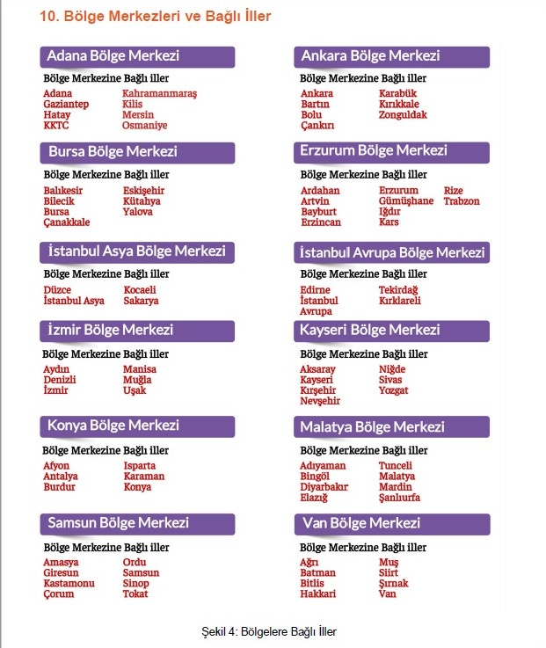
AFYONKARAHİSAR İL MİLLİ EĞİTİM MÜDÜRLÜĞÜ

Slide 28
AFYONKARAHİSAR İL MİLLİ EĞİTİM MÜDÜRLÜĞÜ
DUYURU VE BİLGİLENDİRMELER
Tüm duyurular ve bilgilendirmeler için: https://www.tubitak.gov.tr/tr/yarismalar/icerik-ortaokul-ogrencileri-arastirma-projeleri-yarismasi
2204b.tubitak.gov.tr/

Slide 29
AFYONKARAHİSAR İL MİLLİ EĞİTİM MÜDÜRLÜĞÜ
Tüm duyurular ve bilgilendirmeler için:
http://bilimiz.tubitak.gov.tr
http://afyon.meb.gov.tr
http://afyonarge.meb.gov.tr/
Proje yürütme süreci ile ilgili sorularınız için:
omerbzdg@gmail.com
İl Milli Eğitim Müdürlüğü Arge Birimi 0272 2142428
TÜBİTAK İl Koordinatörü: Ömer BOZDAĞ (5435349039)
Facebook : Projelerim Tübitak
İnstagram: Projelerim Tübitak
Youtube: Ömer Bozdağ

